Slide 1
Digital Twin 기반
안전한 골목 탐색 서비스
GIS 공간정보와 안전도 분석을 활용한 보행 경로 추천
현장실습 김태인사원

Slide 2
목차
01
02
03
04
05
서비스 도입
배경
서비스
개념도
시스템
구성도
현재 연동한
데이터
시연 및
향후 확장 방향

Slide 3
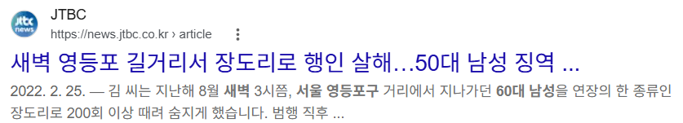
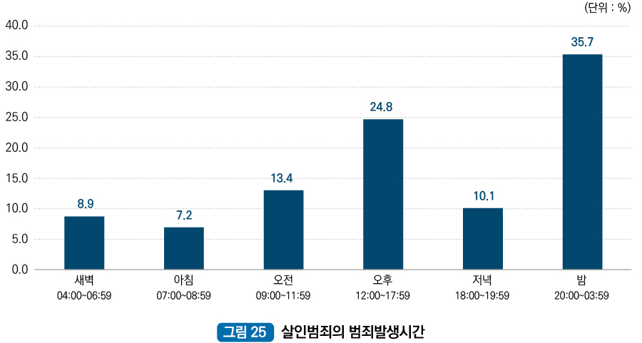
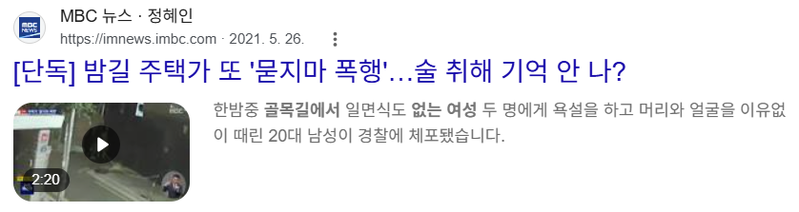
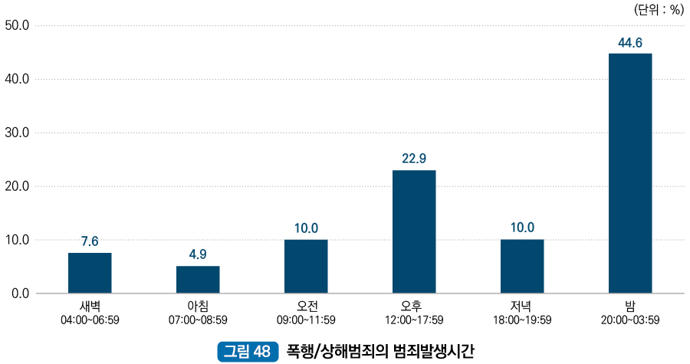
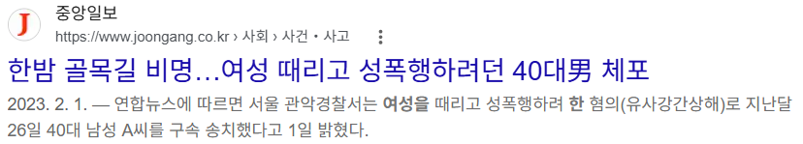
서비스 도입 배경: 실제 사례
늦은 밤에 가장 많이 발생하는 범죄
출처: JTBC, MBC, 중앙일보 / KOSIS 국가통계포털·경찰청 범죄통계 / 대검찰청 「2025 범죄분석」

Slide 4
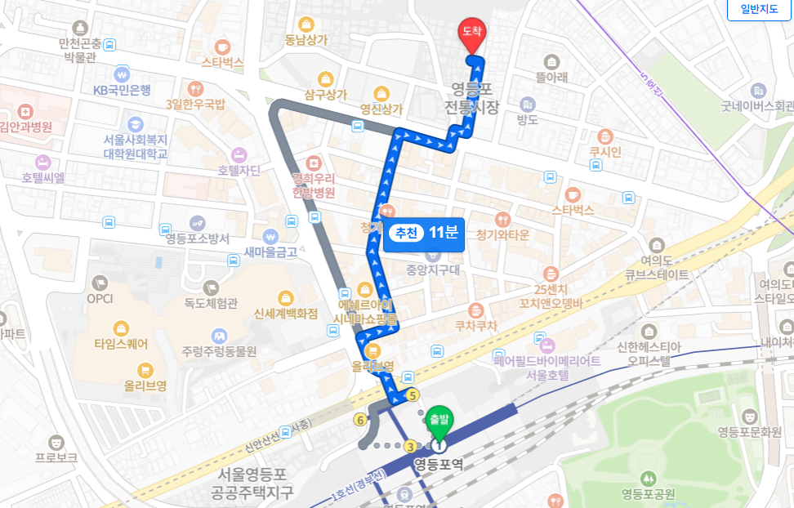

서비스 도입 배경: 서비스 필요성
기존 지도 서비스
최단 거리와 빠른 이동
제안
GIS 공간정보 기반 안전 경로 추천
💡조도
👥유동 인구
CCTV
최단 경로가 항상 안전한 경로는 아니다
출처: Naver 지도

Slide 5
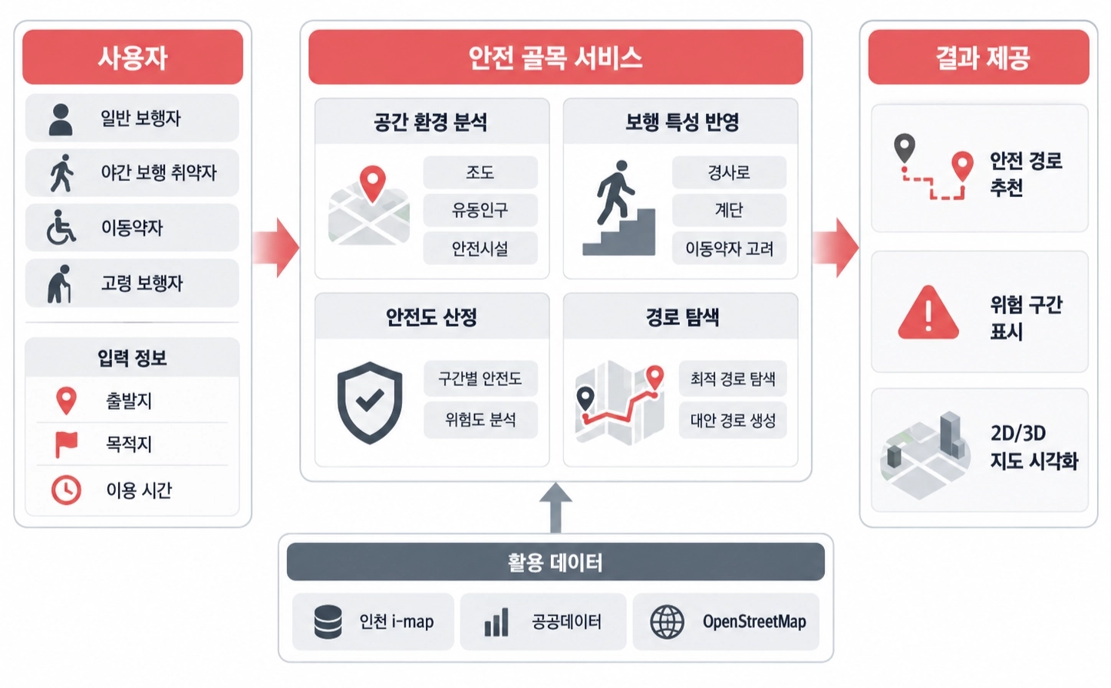
서비스 개념도

Slide 6
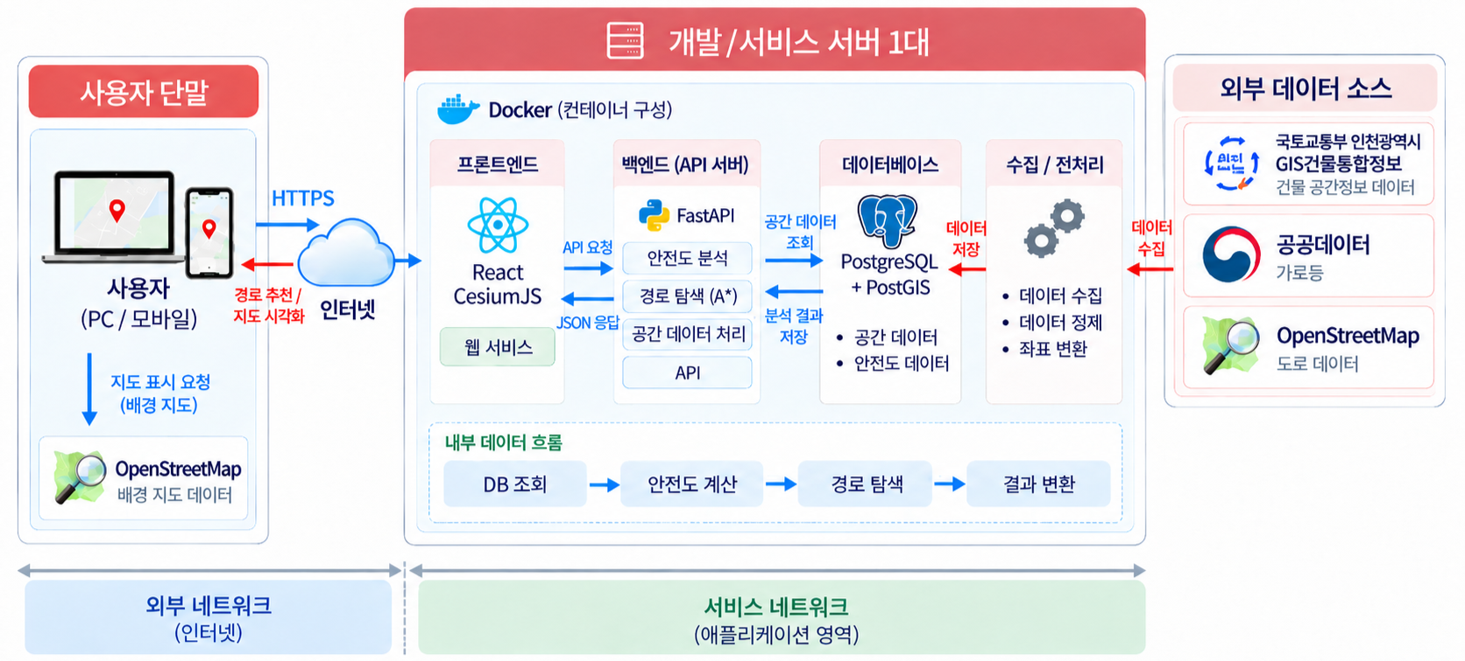
시스템 구성도

Slide 7
현재 연동 데이터
OpenStreetMap(OSM)
GIS 건물통합정보
제공 | OpenStreetMap contributors
제공 | 국토교통부
데이터 내용
데이터 내용
도로·골목·보행로 ·계단
건물 위치·형태·속성
서비스 활용 목적
서비스 활용 목적
경로 탐색용 도로 네트워크
Digital Twin 건물 시각화
출처: © OpenStreetMap contributors, ODbL (openstreetmap.org/copyright) | 공공데이터포털, 국토교통부_GIS건물통합정보 (data.go.kr/data/15083092/fileData.do)

Slide 8
현재 연동 데이터
가로등 데이터
CCTV 데이터
안전·보건 시설 데이터
제공 | 공공데이터포털(인천광역시 미추홀구)
제공 | 인천광역시 미추홀구 안전총괄과
제공 | 공공데이터포털(인천광역시 미추홀구)
데이터 내용
데이터 내용
데이터 내용
가로등 위치·식별 정보
CCTV 위치·설치 목적·카메라 정보
경찰·119·병원
서비스 활용 목적
서비스 활용 목적
서비스 활용 목적
도로 구간별 가로등 밀집도 분석
도로 구간별 방범 CCTV 밀집도 분석
비상시 도움 접근성 분석
모두 안전도 점수 산정에 사용됩니다
출처: 공공데이터포털(인천광역시 가로등 시설현황) | 인천광역시 미추홀구 안전총괄과 | 공공데이터포털(인천광역시 미추홀구 · 경찰청 · 소방청)

Slide 9
현재 연동 데이터
OpenStreetMap(OSM)
GIS 건물통합정보
제공 | OpenStreetMap contributors
제공 | 국토교통부
데이터 내용
데이터 내용
도로·골목·보행로
건물 위치·형태·속성
서비스 활용 목적
서비스 활용 목적
경로 탐색용 도로 네트워크
Digital Twin 건물 시각화
출처: © OpenStreetMap contributors, ODbL (openstreetmap.org/copyright) | 공공데이터포털, 국토교통부_GIS건물통합정보 (data.go.kr/data/15083092/fileData.do)

Slide 10
서비스 시연

Slide 11
결론 및 향후 확장 방향
현재 상태
다음 단계
안전도 점수 산정 후 경로 추천
LLM과 연결하여 점수 가중치 결정
인천 I-Map 3D 건물 데이터를 현재 건물 형태에 적용
공간데이터 통합
Digital Twin 구축
안전 데이터 구축

